Slide 1
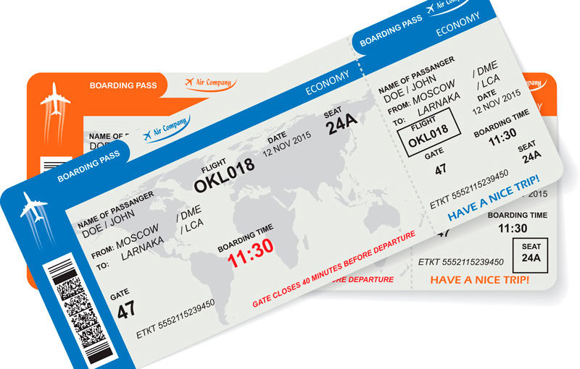

EDA Precio del vuelo
Bootcamp Nov2022 - Data Science - FT

Slide 2

Introducción
El objetivo del estudio es analizar el conjunto de datos de reservas de vuelos obtenido del sitio web "Ease My Trip"y realizar diversas pruebas estadísticas de hipótesis para obtener información significativa del mismo.
Easemytrip" es una plataforma de Internet para reservar billetes de avión.
Un estudio exhaustivo de los datos ayudará a descubrir información valiosa que será de enorme valor para los pasajeros.

Slide 3
Objetivo y datos de partida
El objetivo de nuestro estudio es responder a las siguientes preguntas de investigación:
a) ¿Varía el precio con las aerolíneas?
b) ¿Cómo se ve afectado el precio cuando los billetes se compran sólo 1 ó 2 días antes de la salida?
c) ¿Cambia el precio del billete en función de la hora de salida y de llegada?
d) ¿Cómo varía el precio con el cambio de origen y destino?
e) ¿Cómo varía el precio del billete entre la clase Turista y la Business?
Para el análisis contamos con un dataset de más de 235k registros que nos aportan:
-Compañía aérea -Vuelo -Ciudad de origen
-Horario de salida -Horario de llegada -Ciudad de destino
-Ciudad de salida -Clase -Días restantes
-Precio

Slide 4
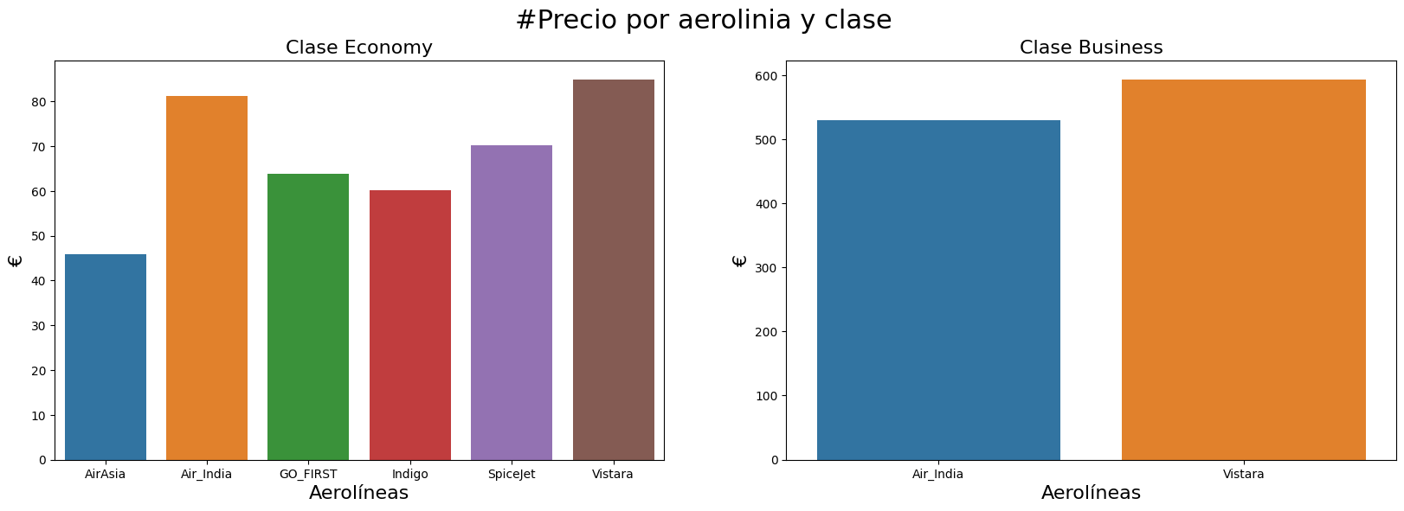
¿Varía el precio con las aerolíneas?
La aerolínea Vistara es la aerolínea con precios más altos tanto en Business como en Economy, siendo en esta clase sensiblemente más caro que AirAsia que tiene el precio medio más bajo de todos.

Slide 5
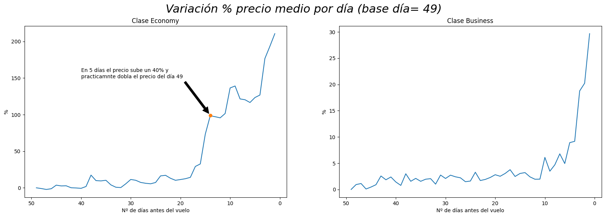
¿Cómo se ve afectado el precio cuando los billetes se compran sólo 1 ó 2 días antes de la salida?
Con alguna excepción según se acerca el día del vuelo los precios suben, acelerando la subido día a día.

Slide 6
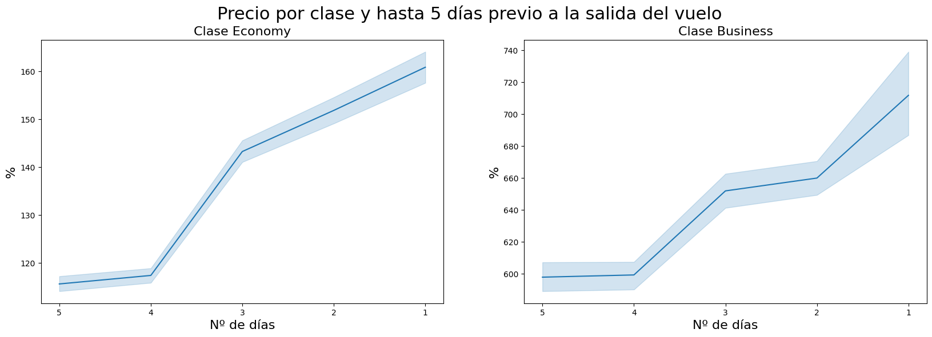
¿Cómo se ve afectado el precio cuando los billetes se compran sólo 1 ó 2 días antes de la salida?
En los últimos días los precios no paran de subir

Slide 7
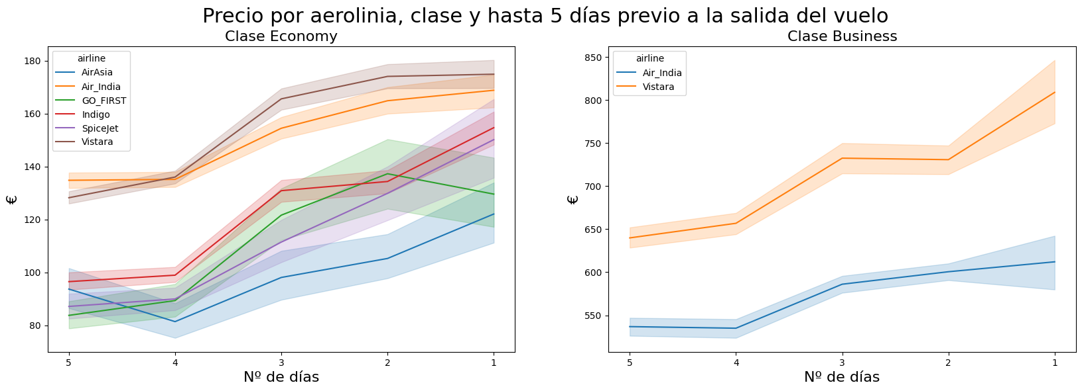
¿Cómo se ve afectado el precio cuando los billetes se compran sólo 1 ó 2 días antes de la salida?
Como norma general los precio siguen aumentando hasta el último día de venta excepto la aerolínea GO_FIRST

Slide 8
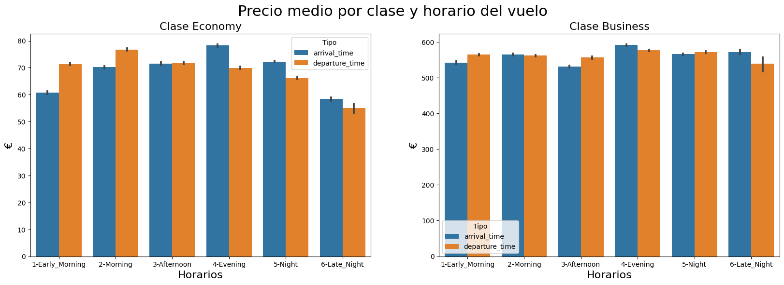
¿Cambia el precio del billete en función de la hora de salida y de llegada?
En clase Economy tanto para salidas como llegadas el precio más bajo se encuentra en Late Night
Los precios más elevados se encuentra por la mañana para salidas y por las tardes
En clase Business se observan dos bloques tanto para salidas como llegadas donde los tres primeros horarios presentan precios ligeramente más bajos que los últimos tres horarios del día.

Slide 9
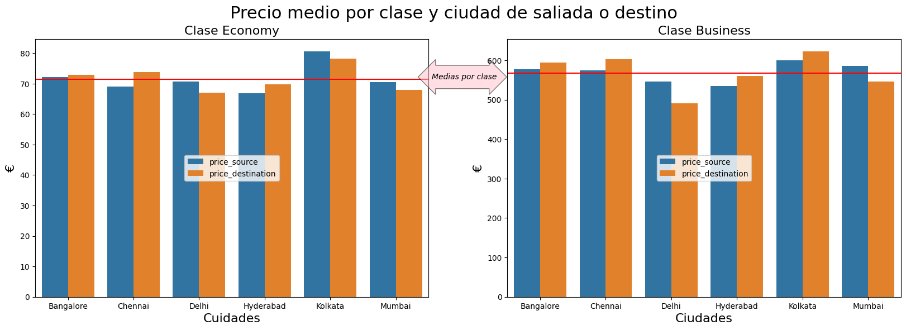
¿Cómo varía el precio con el cambio de origen y destino?
Por ciudad las variaciones de precio si es llegada o salida son inferiores al 6%, en su mayoría.
En cambio si existen mayores diferencias entre ciudades, siendo Delhi la más barata y Kolkata la más cara (+16%)

Slide 10
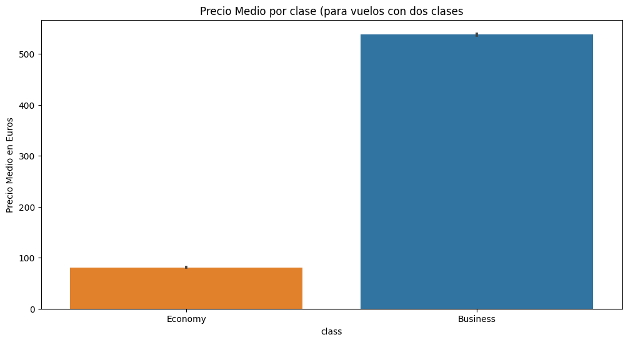
¿Cómo varía el precio del billete entre la clase Turista y la Business?
El gráfico muestra que la clase Businnes es casi 7 veces más cara que la Economy

Slide 11
Consejos para viajar barato
Lo primero y más importante… cuanta mayor anticipación mejor
Si te compensa, vieja de salida o llegada a última hora de la noche
La combinación de aeropuerto de salida y llegada también es una variable a considerar
Y sí viejas en Business…. No te hacen falta consejos
Gracias por vuestra atención

